Slide 1
Försörjningsmåttet Varför är det viktigt?

Slide 2
Nationella rådets fördelningsmodell för statliga medlen 1. 400 tkr per förbund 2. 25% invånarantal (16-64 år) 3. 75% enligt försörjningsmåttet

Slide 3
Vad innebär försörjningsmåttet?
Sammanställning av data om offentlig försörjning
Ohälsa (sjuk- och rehabiliteringspenning, aktivitets- och sjukersättning),
Arbetslöshet (a-kassa, aktivitetsstöd och etableringsersättning till flyktingar) samt
kommuner (ekonomiskt bistånd)
Bl a nedbrutet på utbetalt belopp per invånare 20-64 år och år.

Slide 5
Per invånare 2013-06 jmf 2011 Finnv exklusive introduktionsersättn
 | Sjp | SA | Akt_stöd | A_kassa | Ek bistånd | Totalt
Gislaved 2011 | 3 479 | 8 271 | 3 383 | 1 964 | 1 570 | 18 667
Gislaved 1207-1306 | 4 406 | 7 725 | 3 438 | 2 312 | 1 395 | 19 405
Gnosjö | 3 681 | 7 003 | 2 895 | 1 595 | 2 150 | 17 324
Gnosjö 1207-1306 | 4 452 | 6 641 | 2 450 | 1 834 | 1 824 | 17 360
Värnamo | 3 164 | 6 813 | 2 902 | 1 813 | 1 374 | 16 067
Värnamo 1207-1306 | 3 852 | 6 777 | 2 789 | 2 213 | 1 399 | 17 254
Länet i snitt 2011 | 3 710 | 8 031 | 2 426 | 1 780 | 1 929 | 17 875
Länet 1207-1306 | 4 422 | 7 644 | 2 524 | 2 258 | 1 905 | 18 968
Riket i snitt 1207-1306 | 4 306 | 7 383 | 2 829 | 2 635 | 1 902 | 19 280

Slide 6
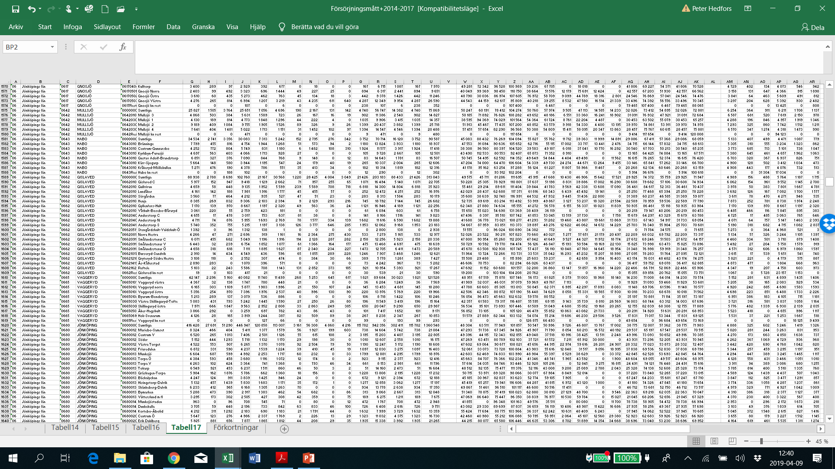

Slide 7
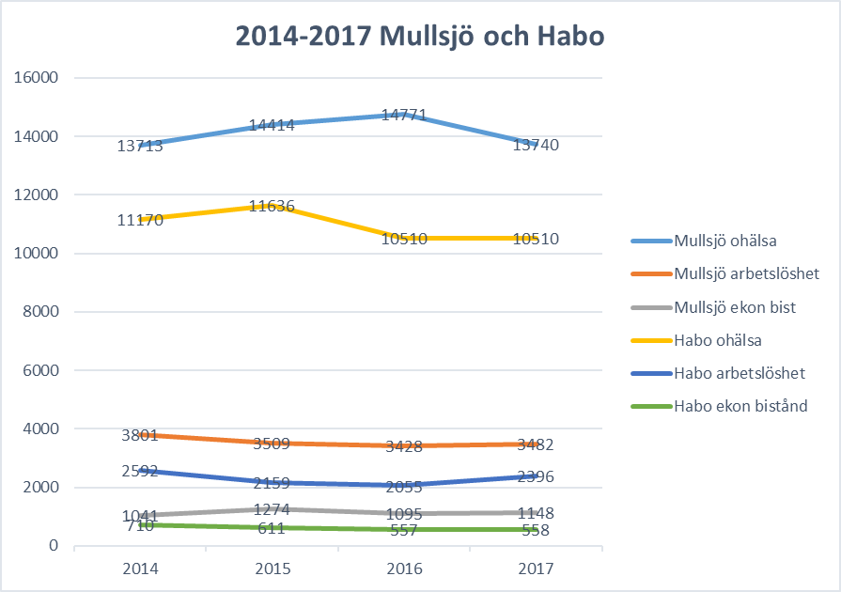

Slide 8
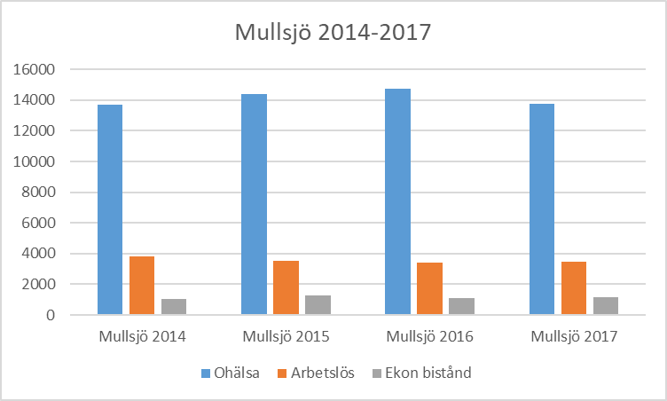

Slide 9
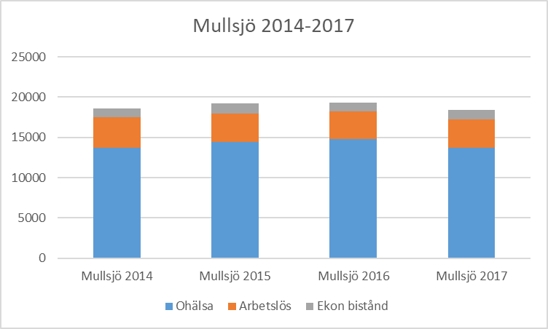

Slide 10
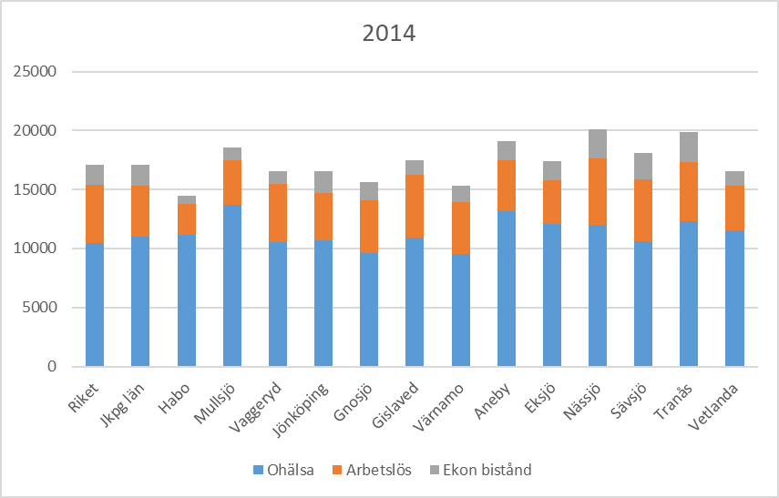

Slide 11
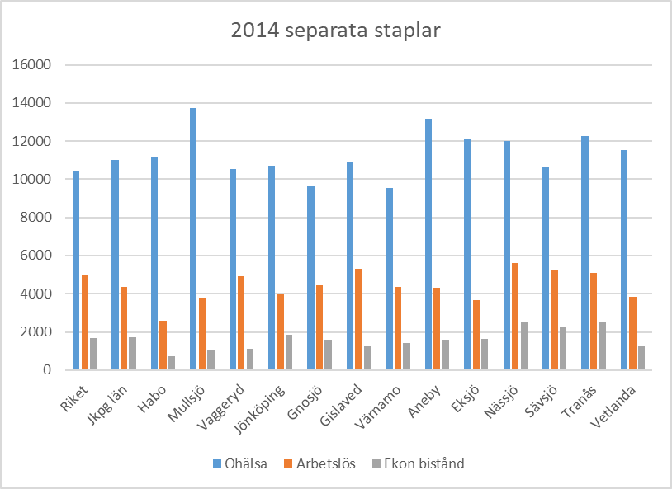

Slide 12
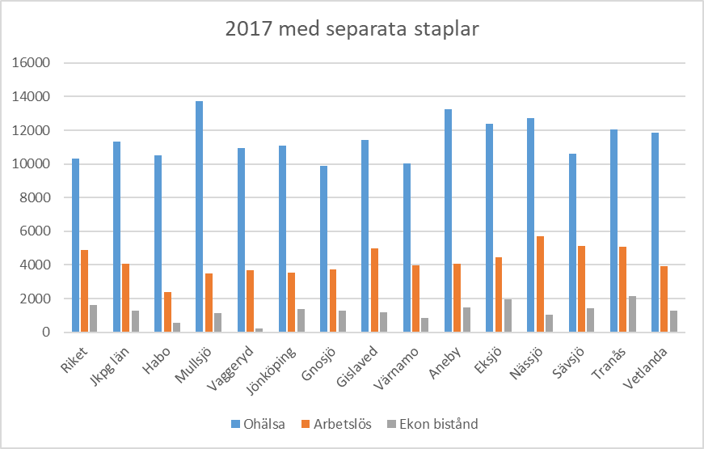

Slide 13
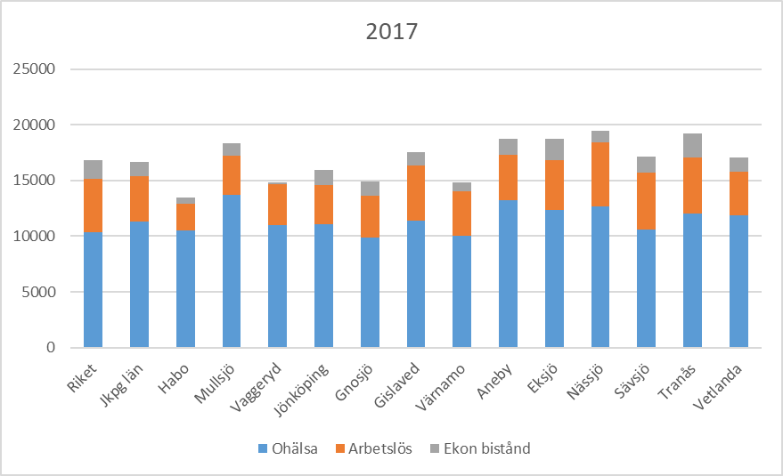

Slide 14
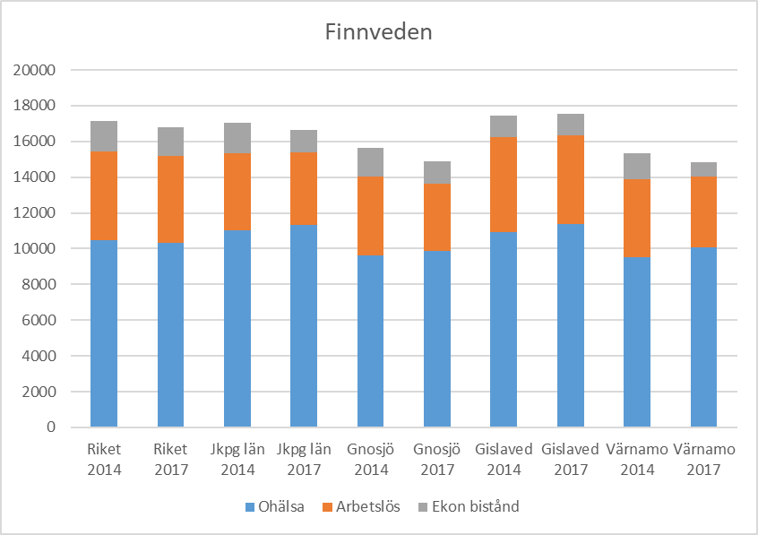

Slide 15
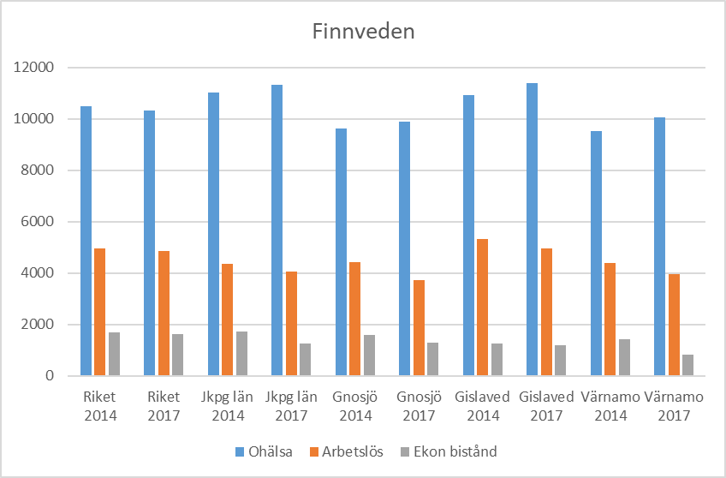

Slide 16
Försörjningsmått 2017 jämfört med 2014 för Finnveden
Samlade försörjningsmåttet har minskat generellt: i riket, länet, Gnosjö och Värnamo, men inte i Gislaved
Ohälsokostnaderna har ökat i länet medan arbetslöshet och ekonomiskt bistånd minskat.
Kostnaderna i Gnosjö, Gislaved och Värnamo följer samma mönster som länet i helhet.
Ohälsokostnaderna i Gislaved ligger i nivå med länet medan kostnaderna i Gnosjö och Värnamo ligger lägre.
Tydligaste minskningarna gäller kostnader för arbetslöshet i Gnosjö och ekonomiskt bistånd i Värnamo

Slide 17
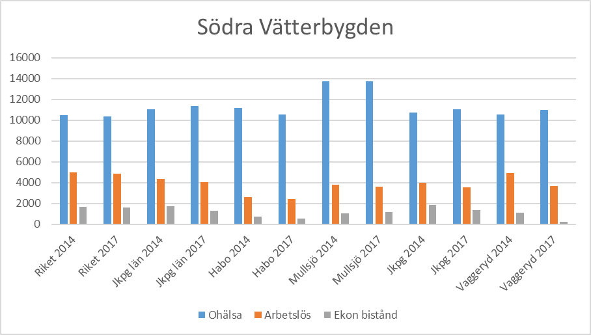

Slide 18
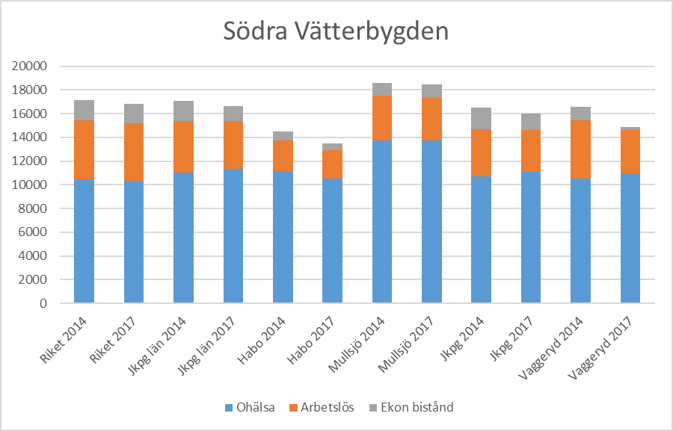

Slide 19
